Slide 1

КРАТКАЯ ПРЕЗЕНТАЦИЯ
ОБРАЗОВАТЕЛЬНОЙ ПРОГРАММЫ
ДОШКОЛЬНОГО ОБРАЗОВАНИЯ
муниципального дошкольного образовательного бюджетного
учреждения детского сада №126
муниципального образования городской округ город-курорт Сочи
Краснодарского края

Slide 2
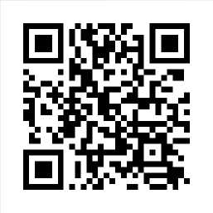
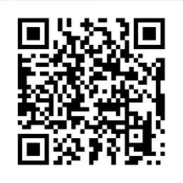
ОБРАЗОВАТЕЛЬНАЯ ПРОГРАММА ДОШКОЛЬНОГО
ОБРАЗОВАНИЯ РАЗРАБОТАНА В СООТВЕТСТВИИ С:
Федеральным государственным
образовательным стандартом дошкольного образования
(далее - Стандарт)
Федеральной
образовательной
программой дошкольного
образования
(далее - ФОП ДО).

Slide 3
Цель Программы: разностороннее развитие ребенка на основе духовно-нравственных ценностей российского народа, исторических и национально-культурных традиций.
Программа реализуется в группах общеразвивающей направленности, как программа психолого-педагогической поддержки, позитивной социализации и индивидуализации, развития личности детей дошкольного возраста и определяет комплекс основных характеристик дошкольного образования.
Реализуется в течение всего периода пребывания детей в детском саду от 2-х лет до прекращения образовательных отношений.

Slide 4
Программа состоит из двух частей:
Обязательная |  | Вариативная часть
часть |  | (часть, формируемая
(занимает 90% от её |  | участниками
общего объёма) |  | образовательных отношений - занимает 10%

Slide 5
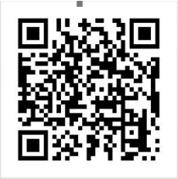
Обязательная часть представлена:
Федеральной образовательной программой дошкольного образования (ФОП ДО) — утверждена Приказом Министерства просвещения Российской федерации №1028 от 25 ноября 2022г.
Реализуется педагогическими работниками ДОО во всех помещениях и на территории детского сада, со всеми детьми.

Slide 6
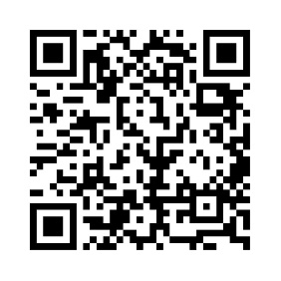
Вариативная часть
Парциальная программа «Выходи играть во двор» дополняет содержание образовательной области «Физическое развитие».
Реализуется педагогическими работниками ДОО в форме игровых культурных практик на прогулке, со всеми детьми ДОО.

Slide 7
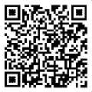
ПЛАНИРУЕМЫЕ РЕЗУЛЬТАТЫ ОСВОЕНИЯ ПРОГРАММЫ
Обязательная часть:
к трем годам
к четырем годам
к пяти годам
к шести годам
на этапе завершения
Вариативная часть

Slide 8
ОБРАЗОВАТЕЛЬНЫЕ ОБЛАСТИ, ОБЕСПЕЧИВАЮЩИЕ РАЗНОСТОРОННЕЕ РАЗВИТИЕ ДЕТЕЙ В СООТВЕТСТВИИ СО СТАНДАРТОМ ДОШКОЛЬНОГО ОБРАЗОВАНИЯ:
Физическое развитие
Социально-коммуникативное развитие
Речевое развитие
Познавательное развитие
Художественно-эстетическое развитие

Slide 9
Содержание образовательной области
«Познавательное развитие»
Возраст/группа | QR -код
2-3 года/ 1 младшая группа
3-4 года/ 2 младшая группа
4-5 лет / средняя группа
5-6 лет/ старшая группа
6-7 лет / подготовительная группа
решение совокупных задач воспитания

Slide 10
Содержание образовательной области
«Речевое развитие»
Возраст/группа | QR -код
2-3 года/ 1 младшая группа
3-4 года/ 2 младшая группа
4-5 лет / средняя группа
5-6 лет/ старшая группа
6-7 лет / подготовительная группа
решение совокупных задач воспитания

Slide 11
Содержание образовательной области
«Художественно-эстетическое развитие»
Возраст/группа | QR -код
2-3 года/ 1 младшая группа
3-4 года/ 2 младшая группа
4-5 лет / средняя группа
5-6 лет/ старшая группа
6-7 лет / подготовительная группа
решение совокупных задач воспитания

Slide 12
Содержание образовательной области
«Физическое развитие»
Возраст/группа | QR -код
2-3 года/ 1 младшая группа
3-4 года/ 2 младшая группа
4-5 лет / средняя группа
5-6 лет/ старшая группа
6-7 лет / подготовительная группа
решение совокупных задач воспитания

Slide 13
РАБОЧАЯ ПРОГРАММА ВОСПИТАНИЯ
Цель:
1. Инвариантная (базовая):
Личностное развитие каждого ребёнка с учётом его индивидуальности и
создание условий для позитивной социализации детей на основе
традиционных ценностей российского общества.
2. Вариативная (определённая ДОО) воспитание у ребенка культуры осознанного потребления, содействие
формированию жизненной позиции «Ноль отходов»

Slide 14
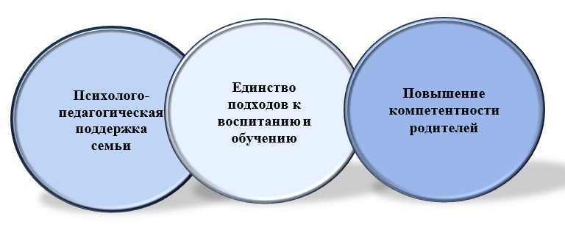
ВЗАИМОДЕЙСТВИЕ
С СЕМЬЯМИ ОБУЧАЮЩИХСЯ

Slide 15
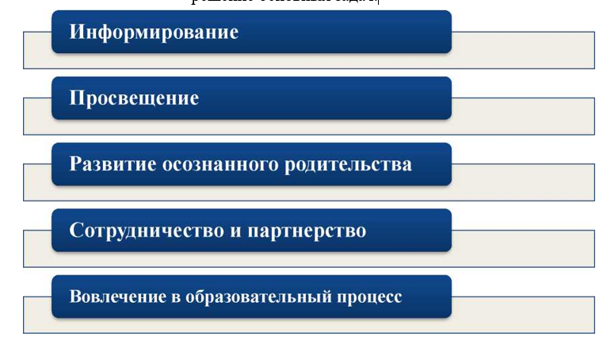
ЗАДАЧИ ВЗАИМОДЕЙСТВИЯ С РОДИТЕЛЯМИ

Slide 16
НАПРАВЛЕНИЯ ВЗАИМОДЕЙСТВИЯ
Просвещение
Консультирование
Диагностика

Slide 17
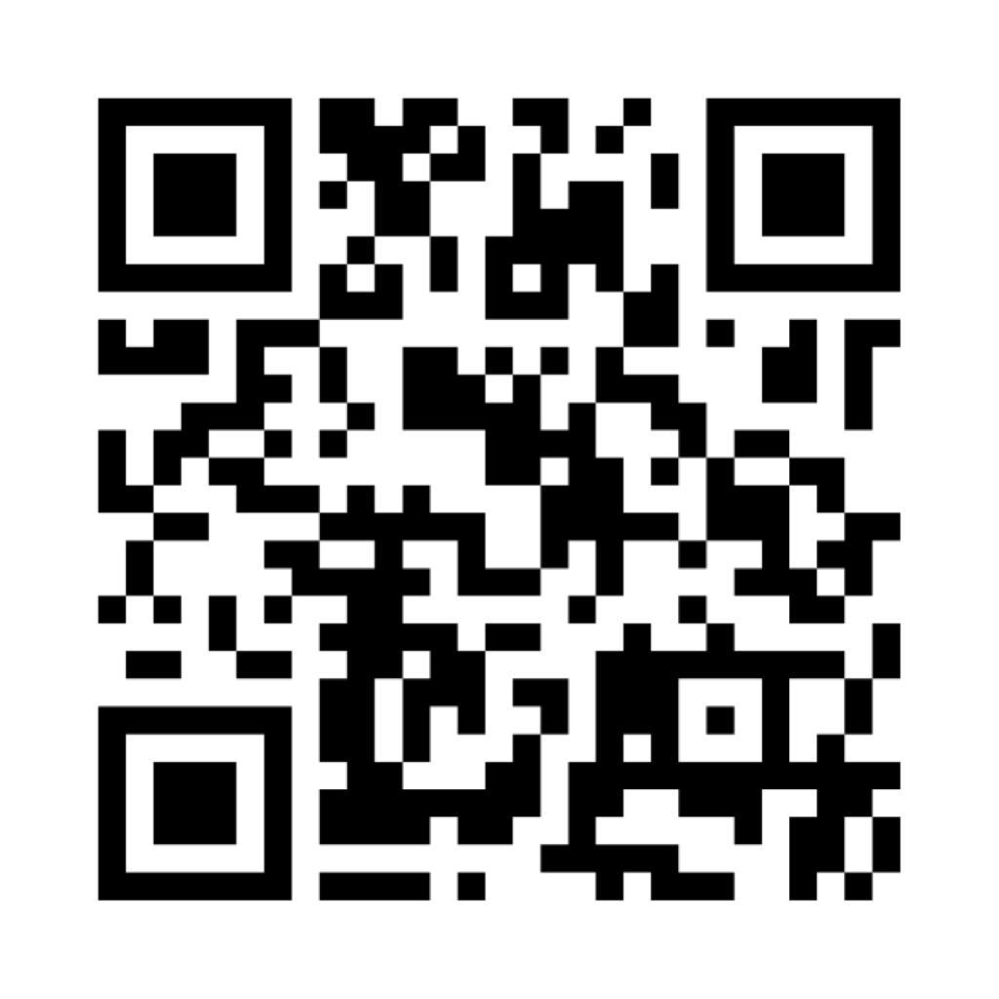
ВОПРОСЫ , ПРЕДЛОЖЕНИЯ И ЗАМЕЧАНИЯ К ОБРАЗОВАТЕЛЬНОЙ ПРОГРАММЕ ВАШИХ ДЕТЕЙ МОЖНО ОСТАВИТЬ ЗДЕСЬ:

